Slide 1




Universidad Autónoma del Estado de México
Facultad de Arquitectura y Diseño
Maestría en Diseño
2018
El Marco Teórico en la Investigación para el Diseño
UNIDAD DE APRENDIZAJE: TALLER DE CONCEPTUALIZACIÓN DEL CONOCIMIENTO
2018A
ELABORACIÓN:
Dra. María Gabriela Villar García.

Slide 2
Guion Explicativo:
El material que a continuación se presenta, esta diseñado para el apoyo de la Unidad de Aprendizaje de Taller de Conceptualización del Conocimiento de la Maestría en Diseño primer semestre.
La Unidad de Aprendizaje (U. A.) TALLER DE CONCEPTUALIZACIÓN DEL CONOCIMIENTO, se identifica dentro del currículo de la Maestría en Diseño, que se imparte en la Facultad de Arquitectura y Diseño (FAD), de la Universidad Autónoma del Estado de México (UAEM). Es una U. A. de tipo práctico, obligatoria, cuyo objetivo es demostrar por parte del alumno(a) la adquisición de las competencias cognitivas, disciplinarias, interdisciplinarias y transdisciplinarias; así como de las competencias genéricas: instrumentales, interpersonales y sistémicas, en el proyecto de investigación que será planteado en el primer semestre lectivo.

Slide 3
Guion Explicativo:
El producto de la U. A. TALLER DE CONCEPTUALIZACIÓN DEL CONOCIMIENTO, es el planteamiento de un Proyecto de Investigación a partir de identificar o problematizar acerca de un objeto/sujeto de investigación dentro del área del Diseño; para ello, el alumno(a) deberá realizar su descripción, planteamiento y justificación, así como abordar diferentes enfoques teórico-conceptuales que le ayuden a comprender su fenómeno. Será necesario reconocer la importancia de plantear un marco teórico solido para su investigación.

Slide 4
Guion Explicativo:
El desarrollo del curso se establece como Taller, en donde el alumno(a) en forma grupal e individual recibe orientación por parte del profesor, acerca del método y teorías a seguir para la organización y fundamentación, que lo lleve a presentar el Estado del Arte en el área que aborda. La evaluación por tanto, es continua, según la presentación de evidencias de desempeño, que se traducen en avances dentro del Proyecto de Investigación.

Slide 5
Consideraciones:
El Proyecto de Investigación para su presentación deberá ajustarse al formato de protocolo establecido por el Comité de Maestría de la FAD; formato que a manera de protocolo, otorga el registro institucional del título de la investigación, para continuar con el proceso de Evaluación de grado.
La visión de esta U. A. es la de la aplicación del conocimiento dentro del ámbito del Diseño e iniciar el debate teórico metodológico investigativo de la disciplina dentro de un contexto determinado, que permitan emplearse como satisfactores a problemáticas que pueda resolver el maestrante como parte del compromiso social que tiene la universidad pública.

Slide 6
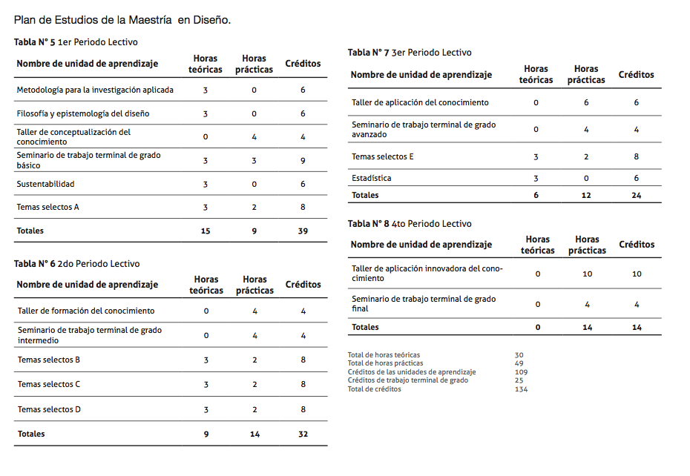
MAPA DE ASIGNATURAS
La ubicación en el Programa de Maestría

Slide 7
El Marco Teórico en la Investigación para el Diseño
I N I C I A M O S
CONTEXTUALIZAR EL TEMA:
LECTURA OBLIGATORIA
Daros, William R., ¿Qué es un marco teórico?. Enfoques [en linea] 2012, XIV (enero-diciembre) : Disponible en:<http://www.redalyc.org/articulo.oa?id=25914108> ISSN 1514-6006

Slide 8
Qué es el Marco Teórico
Es la revisión del estado del arte en donde se analizan y exponen los enfoques teóricos y
metodológicos que se consideran pertinentes para abordar el problema de estudio y, en su caso, argumenten la adopción de algún enfoque (teórico o no) particular.
De ser necesario, el soporte teórico puede apoyarse de información empírica y de las aportaciones de las investigaciones previas que traten el problema de estudio (Antecedentes de la investigación).
Antecedente
Marco Conceptual

Slide 9

Qué es el Marco o Enfoque Teórico
Consiste en reconocer y desarrollar la teoría que va a fundamentar el proyecto (que tiene como base un planteamiento de problema o fenómeno).
Son (ideas e hipótesis) con las cuales el problema adquiere sentido.
Consiste en asumir conceptos y teorías que sirvan de marco referencial (Daros, 2002).

Slide 10
Qué es el Marco o Enfoque Teórico
1 2 3 4
Solución
Caso
…
Marco
teórico
Diseño metodológico
Problema

Slide 11

Qué es el Marco o Enfoque Teórico
Encuadra, contiene, ubica y hace relevante el sentido del problema.
Ofrece un eje a la investigación
Encuadra el problema
Orienta el diseño metodológico

Slide 12
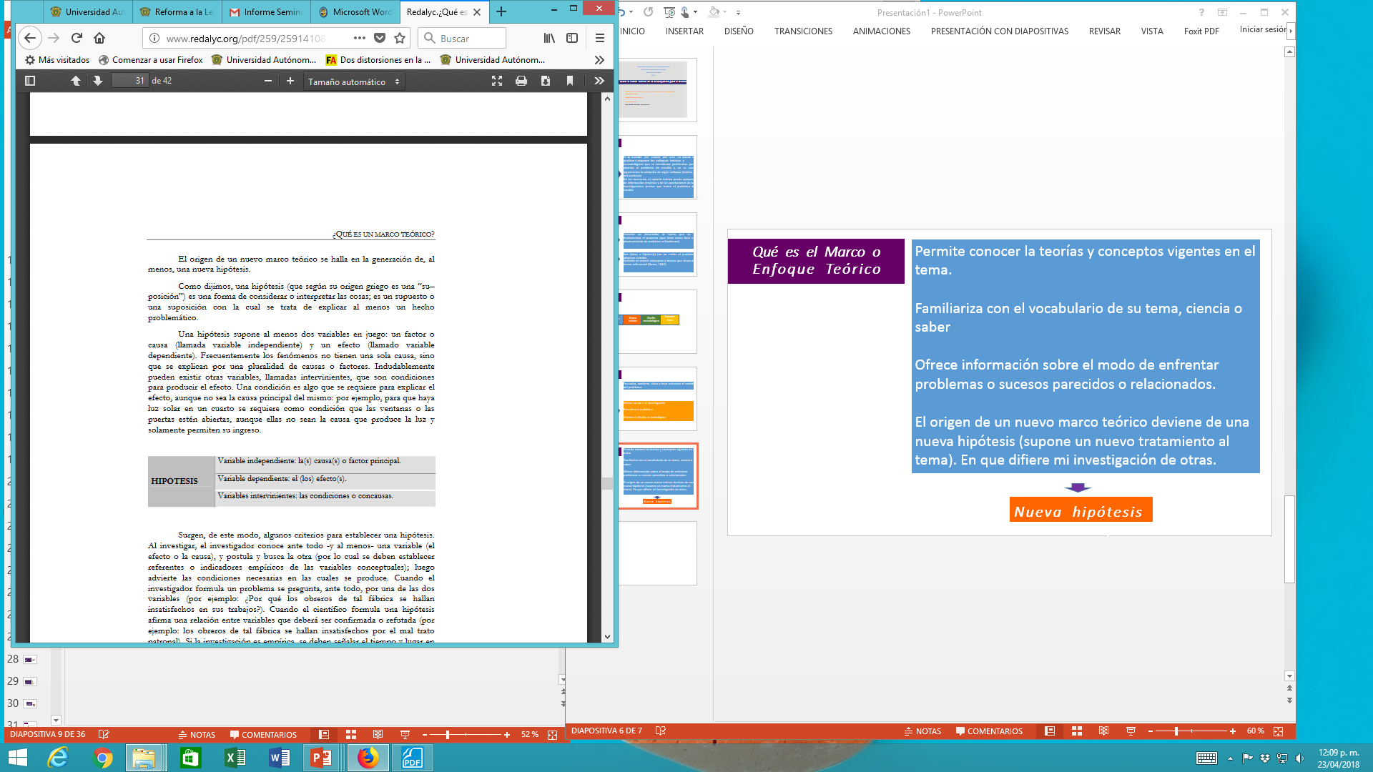
Qué es el Marco o Enfoque Teórico
Permite conocer la teorías y conceptos vigentes en el tema.
Familiariza con el vocabulario de su tema, ciencia o saber.
Ofrece información sobre el modo de enfrentar problemas o sucesos parecidos o relacionados.
El origen de un nuevo marco teórico deviene de una nueva hipótesis (supone un nuevo tratamiento al tema). En que difiere mi investigación de otras.
Nueva hipótesis
Marco Conceptual

Slide 13

Qué es el Marco o Enfoque Teórico
Toma de posición teórica
Punto de referencia que ubica mediante conceptos teóricos un problema
Los conceptos expuestos de manera coherente conllevan a una teoría
El marco teórico es entonces una toma de posición teórica

Slide 14

Qué es el Marco o Enfoque Teórico
El investigador no siempre encuentra teorías aptas para su investigación, debe atreverse a crear una en disciplinas o áreas en donde no existen.
En el caso de la disciplina del diseño, se reconocen marcos teóricos de otras disciplinas convirtiendo a la propia en una interdisciplina (psicología, sociología antropología, lingüística).

Slide 15

Qué es el Marco o Enfoque Teórico
Qué es el Marco o Enfoque Teórico
Funciones del
Marco Teórico
Daros (2012), expone diversas funciones para el MT:
1. Posibilita describir los problemas en las investigaciones. No hay problema
sino en referencia a una idea, a una expectativa: algo es problema cuando
entra en conflicto con lo que esperábamos que sucediera.
El problema tiene sentido en referencia a una teoría.
Nueva hipótesis
Marco Conceptual

Slide 16

Qué es el Marco o Enfoque Teórico
Qué es el Marco o Enfoque Teórico
Funciones del
Marco Teórico
Daros (2012), expone diversas funciones para el MT:
2. Con una teoría se pueden explicar muchos problemas semejantes, también es posible que varias teorías expliquen el mismo hecho. Una
investigación debe evaluarse en función del número de cuestiones
significativas que suscita, tanto como del número de problemas que
resuelve.

Slide 17

Qué es el Marco o Enfoque Teórico
Funciones del
Marco Teórico
Daros (2012), expone diversas funciones para el MT:
3. Otra función del marco teórico se halla en dar sentido a los hechos o
fenómenos y orientar la organización de los mismos. Lo que es un hecho
en una teoría puede no ser el mismo “hecho” en otra teoría

Slide 18
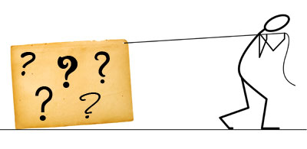
Qué es el Marco o Enfoque Teórico
Funciones del
Marco Teórico
Daros (2012), expone diversas funciones para el MT:
4. Cumple la función de ser eje integrador de todo el proceso de investigación. Sin el marco teórico no tiene sentido el problema ni se puede proceder a elaborar un diseño metodológico con el cual probar las hipótesis o responder la pregunta.

Slide 19
Qué es el Marco o Enfoque Teórico
El Marco Teórico
En la Inv. Cualitativa
Lectura obligatoria:
Freidin, B. y Najmias, C. (2011). Flexibilidad e interactividad en la construcción del marco teórico de dos investigaciones cualitativas. Espacio Abierto, [en linea] 20(1), pp.51-70. Disponible en: http://www.redalyc.org/articulo.oa?id=12218314003

Slide 20

Qué es el Marco o Enfoque Teórico
El Marco Teórico
En la Inv. Cualitativa
Investigación Cualitativa y Diseño
La investigación de orden cualitativo en el área que se aborda, por su naturaleza, encuentra en la subjetividad una de sus fortalezas, expresadas en el intento de explicar y comprender los significados e interacciones individuales y colectivos de los receptores en los textos del diseño.

Slide 21

Qué es el Marco o Enfoque Teórico
El Marco Teórico
En la Inv. Cualitativa
El esfuerzo que se distingue en este tipo de investigación y que resulta de interés para ésta disciplina, se centra en la flexibilidad que ésta ofrece
Se reconoce que las interrogantes que se generan en este tipo de investigación no requieren de un rigor científico, surgen o nacen de la experiencia empírica, de la interacción de sujetos con objetos (textos del diseño).
Lectura Serbia, J. (agosto, 2007). Diseño, muestreo y análisis en la investigación cualitativa. HOLOGRAMÁtica. Año IV, número 7. Facultad de Ciencias Sociales UNLZ Argentina., pp. 123-146. Recuperado de http://www.cienciared.com.ar/ra/usr/3/206/n7_vol3pp123_146.pdf.

Slide 22

Lectura:
Álvarez-Gayou, Juan (2011), Cómo hacer investigación cualitativa. Fundamentos y metodología. Barcelona, España. Paidós Educador. Primera parte.
Se trata […] de acercamientos que se fundamentan en diversas corrientes teóricas de la sociología, la psicología, la antropología, la lingüística, etcétera, que muestran la realidad subjetiva y la realidad social, íntimamente relacionada, donde se inscriben las conductas y acciones humanas. A su vez, estos acercamientos parten de producciones teóricas distintas, como el constructivismo social, la etnografía, la fenomenología, la búsqueda de interpretaciones y significados, así como el uso de diversas técnicas de recolección y análisis de la información, como la observación participante, las entrevistas, el análisis de textos y testimonios etc. (Álvarez-Gayou, 2003: 41).

Slide 23

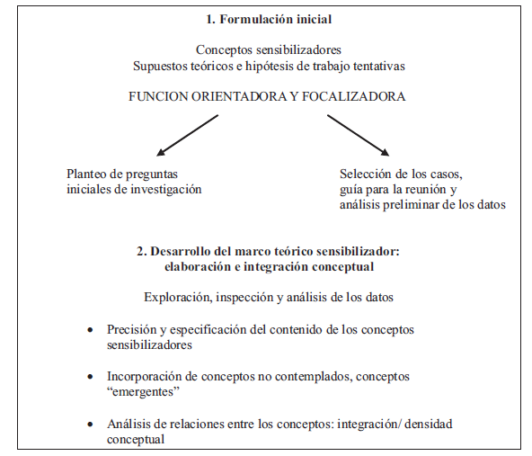
Freidin, B. y Najmias, C. (2011: 55).

Slide 24

La flexibilidad del marco teórico cualitativo implica ir desarrollándolo y refinándolo a través del análisis continuo de los datos. Durante este proceso eliminamos o corregimos supuestos erróneos, incorporamos nuevos conceptos y relaciones entre ellos no anticipadas en el planteo inicial, así como especificamos los conceptos sensibilizadores
y sus dimensiones, para interpretar las realidades sociales locales, tantos en sus aspectos objetivos como subjetivos. Lograr densidad conceptual, es decir, integrar las diferentes categorías analíticas, es la meta en la construcción progresiva de la perspectiva conceptual (Freidin, B y Najmias, C., 2011)

Slide 25
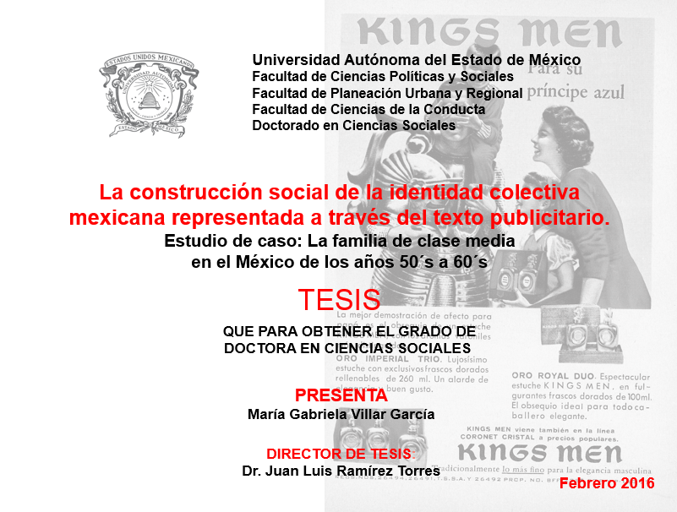
Experiencia

Slide 26
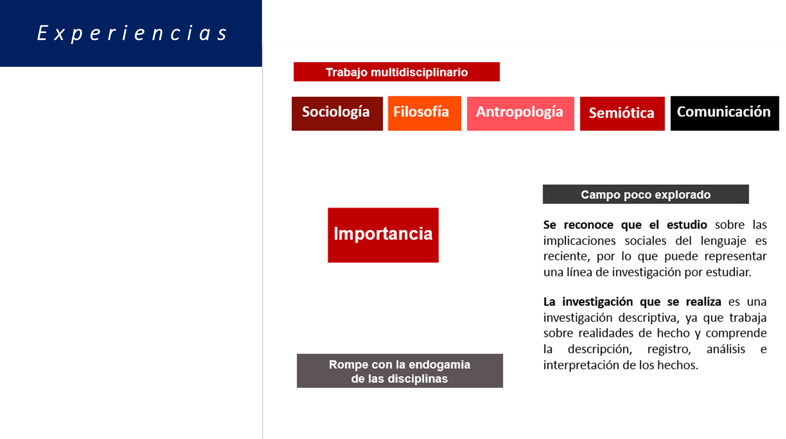

Slide 27
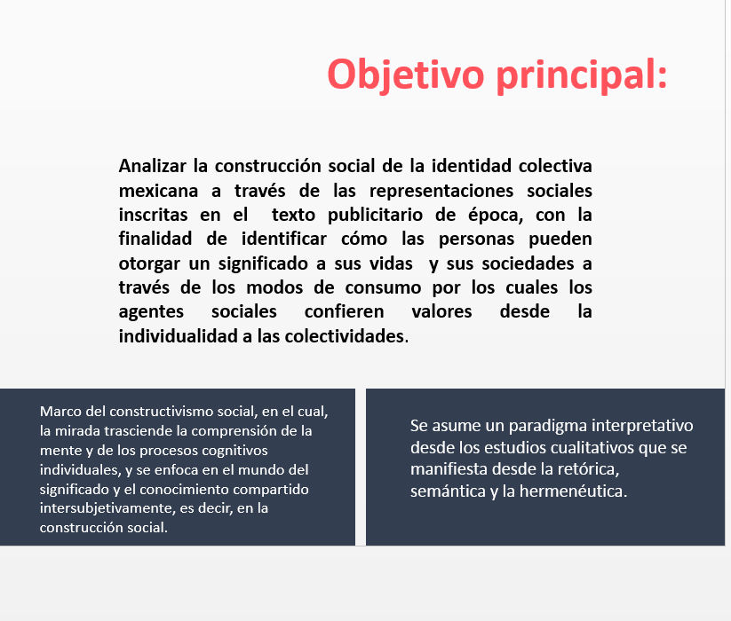
Experiencia

Slide 28
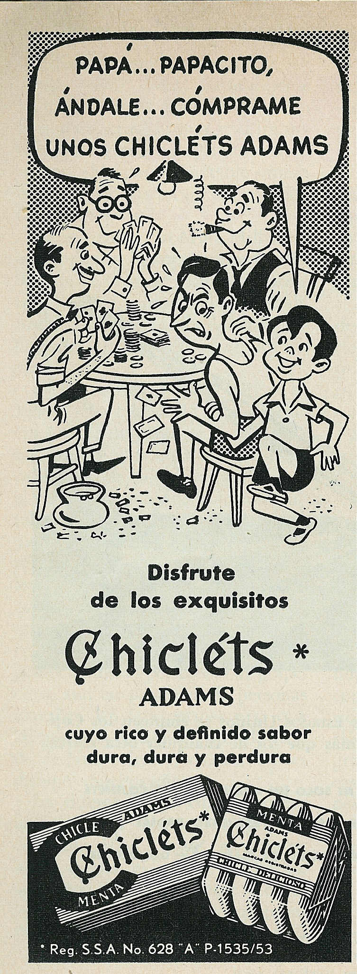
Experiencia
El enfoque teórico discursivo
que se aborda en esta investigación es sobre las teorías del texto y del discurso, reconociendo que implica enmarcarse en una tendencia del estudio social de los textos (publicidad) que responde a un proceso de comunicación planificado.
Se pretende plantear un marco de reflexión sobre los problemas y capacidades del lenguaje de la publicidad, considerando al estudio del discurso publicitario fruto de acercamientos textuales, discursivos y culturales que conciben el discurso como estructurador de la realidad social y cultural (Nos Aldás, 2007: 146).

Slide 29

Experiencia
El enfoque teórico discursivo que se aborda en esta investigación es sobre las teorías del texto y del discurso, reconociendo que implica enmarcarse en una tendencia del estudio social de los textos (publicidad) que responde a un proceso de comunicación planificado. Se pretende plantear un marco de reflexión sobre los problemas y capacidades del lenguaje de la publicidad, considerando al estudio del discurso publicitario fruto de acercamientos textuales, discursivos y culturales que conciben el discurso como estructurador de la realidad social y cultural

Slide 30
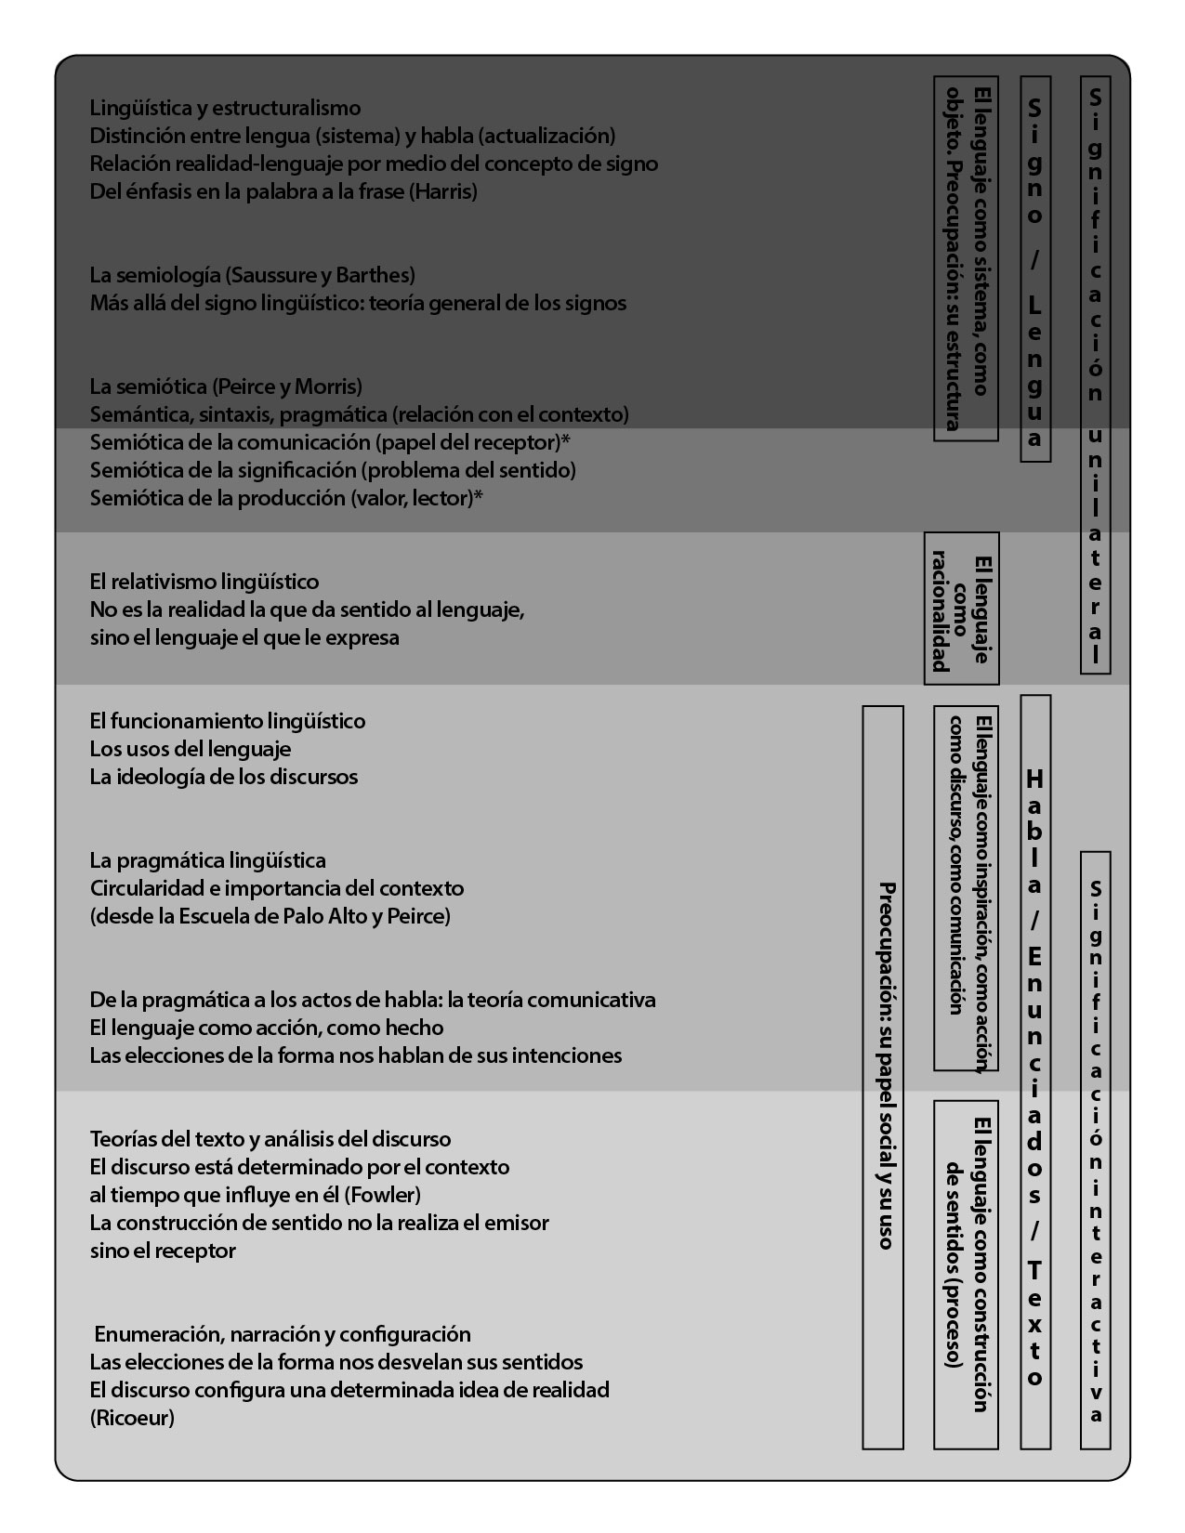
Experiencia
Fuente: Nos Aldás, E., (2007). lenguaje publicitario y discursos solidarios. Eficacia publicitaria, ¿Eficacia cultural?. 1 ed. Barcelona España: Icaria .

Slide 31
Conclusiones
Al marco teórico en una investigación, lo antecede un marco conceptual, que da inicio a partir de la revisión de soporte empírico, conceptual, teórico.
Toda investigación, nace de un fenómeno o necesidad, sugiriendo ideas o hipótesis que requerirán en su desarrollo se asuman como una serie de conceptos y teorías que servirán de marco a la investigación.
El MT: Encuadra, ubica, da relevancia y sentido al problema, así como orienta el diseño metodológico.

Slide 32
Conclusiones
El MT: Permite familiarizarnos con el vocabulario sobre el tema, da a conocer conceptos vigentes, sugiere nuevas hipótesis.
El MT en la disciplina del diseño al ser una disciplina joven, se reconoce en los marcos de la lingüística, la psicología, la sociología, la antropología, etc.
El MT: Es el eje integrador de toda investigación, le da sentido al problema.

Slide 33
Conclusiones
(Daros, 2002):
Si bien una teoría es una débil construcción humana (por lo que debe someterse a constante proceso de validación), constituye, sin embargo, una luz que pretende guiar la práctica, aprender de ella y ofrecer una norma interpretativa para casos semejantes. El accionar práctico sin teoría alguna, se parece al caminar de un ciego, como afirmaba un viejo refrán latino: “Practica sine theoria, caecus in via” (112).

Slide 34
Álvarez_Gayou, J. (2003). Cómo hacer investigación cualitativa. Fundamentos y metodología. México: Paidós Ibérica.
Daros, William R., ¿Qué es un marco teórico?. Enfoques [en linea] 2012, XIV (enero-diciembre) : Disponible en:<http://www.redalyc.org/articulo.oa?id=25914108> ISSN 1514-6006
Freidin, B. y Najmias, C. (2011). Flexibilidad e interactividad en la construcción del marco teórico de dos investigaciones cualitativas. Espacio Abierto, [en linea] 20(1), pp.51-70. Disponible en: http://www.redalyc.org/articulo.oa?id=12218314003
Fuentes de
Consulta

Slide 35
Nos Aldás, E., (2007). Lenguaje publicitario y discursos solidarios. Eficacia publicitaria, ¿Eficacia cultural?. 1 ed. Barcelona España: Icaria .
Serbia, J. (agosto, 2007). Diseño, muestreo y análisis en la investigación cualitativa. HOLOGRAMÁtica. Año IV, número 7. Facultad de Ciencias Sociales UNLZ Argentina., pp. 123-146. Recuperado de http://www.cienciared.com.ar/ra/usr/3/206/n7_vol3pp123_146.pdf.
Villar, M.G., Mora, M. P., Espinosa. M. C., (2015). La interpretación del discurso de los objetos diseñísticos como asociación intertextual. En Emi, L. Valdivia, B. López, F. y Robles, O. (comp.), Diálogo en las fronteras (pp. 373-384). México: U de G y UAEM
Fuentes de
Consulta

Slide 36
Villar, M.G., Mora, M.P. & Maldonado, A.A. (2018). Un acercamiento a la investigación cualitativa en la disciplina del diseño. RIDE, 8 (16), 1-12.
Villar, M.G. (2015). Tesis doctoral: La construcción social de la identidad colectiva mexicana representada a través del texto publicitario. Estudio de caso: La familia de clase media en el México de los años 50´s a 60´s. Toluca, México: UAEMéx.
Fuentes de
Consulta

